Slide 1




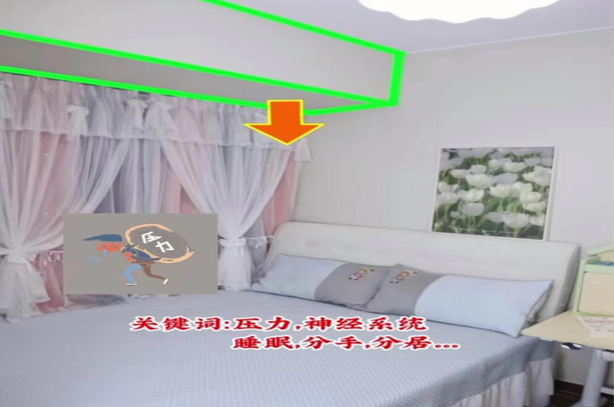
梁压床
床上压梁， 压 力 大， 噩 梦， 压在身体的哪个 部位， 哪个部位易有病。
化解之法：
1.梁两头挂两个开 口 开光土葫芦。

Slide 2



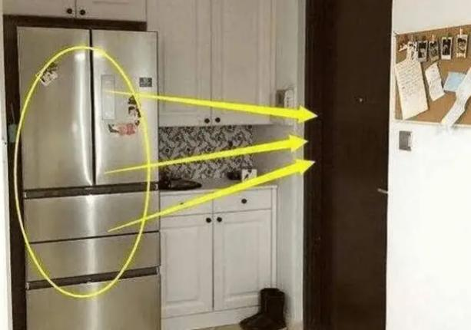
进门见冰箱
进 门 见冰箱， 女人财库空。 大 门被冰箱切， 家 人 易犯桃花。
化解之法： 摆放到厨房或者进入 户 门 看 不见 的地方。

Slide 3



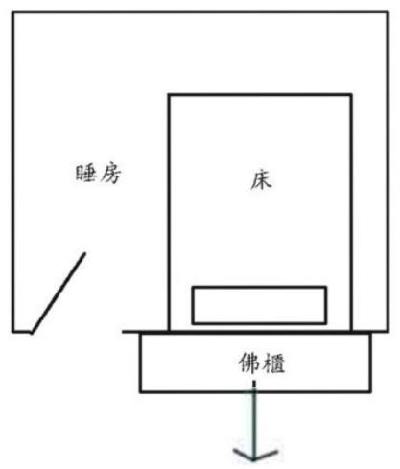
床位与神位不良共墙
床后与神位共墙， 容易运 势差， 会发生怪异的 事情， 身体也会受到影响。
化解之法：
1. 调换床头方向。
2.床头与佛堂之间增设一道间墙。
3. 移走神位。

Slide 4


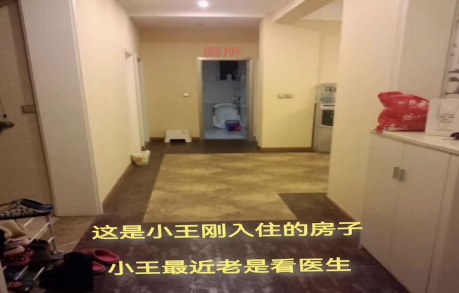
入户门对着厕所门
厕所
入 门见厕所， 如果相对， 感应强烈。 如不正对， 影响稍小 一 些。 易 出现外界评论差， 臭名及肿毒， 癌症等绝症。（ 厕所宜在虎方的后面。 ）
化解之法：
1.在厕所门上挂珠帘。
2.在两 门之间用 屏风阻挡。
3.在厕所 门 后挂荷花鲇鱼图。
4.厕所门口放一个圆形的绿色地毯。

Slide 5



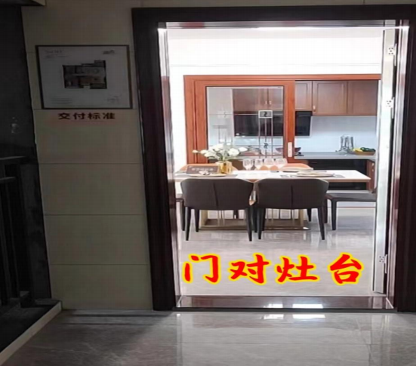
开门见灶
法喜专用 法喜专用 法喜专用
法喜专用 法喜专用 法喜专用
入 门 见到灶， 家人容易火气大 、 脾气燥， 心脏、 眼睛 、血液循环也易 出 问题。
化解之法：
1. 中 间 用屏风或珠帘阻挡。
法喜专用 法喜专用 法喜专用

Slide 6

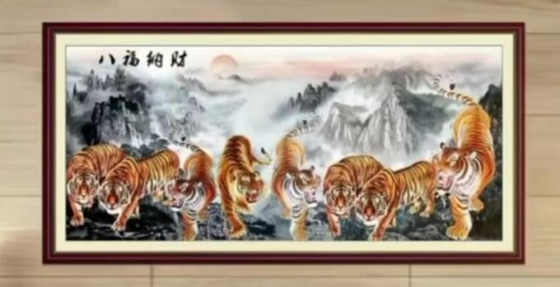
入门见猛虎
进入 户 门 看 到 图 画 中见到凶猛动物摆件或图画。
化解之法： 将此画换成生机勃勃的画。

Slide 7



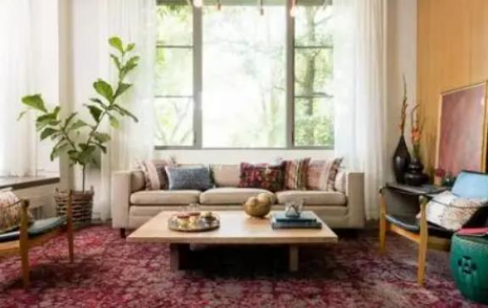
沙发后不能有窗
沙发后宜有靠， 不 宜后面有人走动， 也不能有
窗 户， 那样会坐不稳， 缺贵人 、 招 小人 、 容易破 财。
化解之法：
1. 调整沙发靠置实墙。

Slide 8



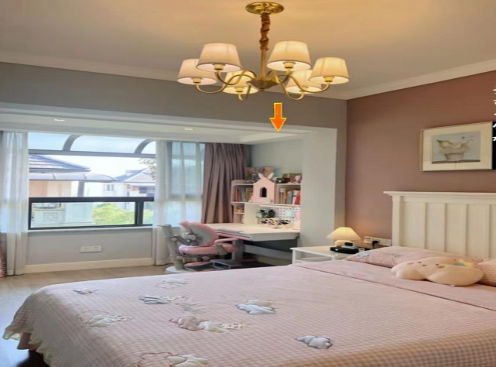
床上有吊灯或吊扇
不可有 吊 灯 、 吊 扇悬与床上方， 容易影响睡眠 质量和身体健康。
化解之法：
1. 更换成圆形吸顶灯。
2. 调整床位。

Slide 9



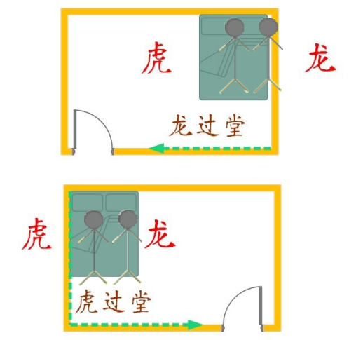
主卧门开反
床最好是龙过堂， 不要虎过堂， 不要逼虎。
逼虎， 压 力 大 、 身体差 、 财运差 、 女人妇 科疾病多。
化解之法：
1. 将床移到龙边， 逼龙富贵。
2. 门 口 贴九宫化煞符。

Slide 10



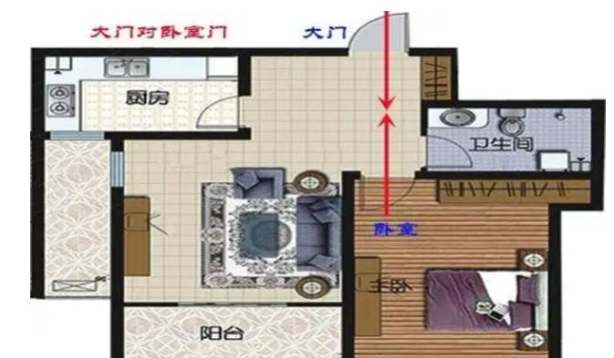
大门对卧室门
入 门 见到卧室 门， 此房型 易 身体差， 虚耗精神 和钱财。
化解之法：
1. 卧 室 门上挂双开布帘。
2. 卧 室 门 两侧各挂 一 串 开光朱砂五帝钱。 3. 门 口放圆形地毯。

Slide 11



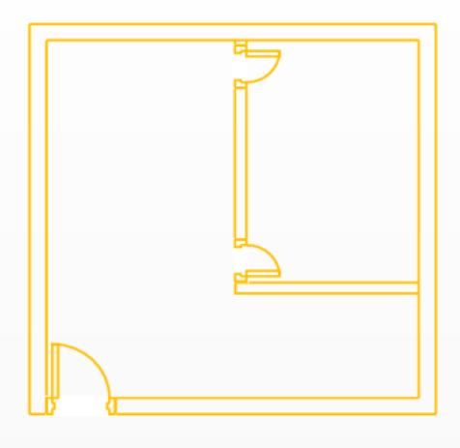
一墙双门
法喜专用 法喜专用 法喜专用
法喜专用 法喜专用 法喜专用
室 内 同 一 片墙尽量不要开两 扇 门， 一夫双妻。
公 司 室 同 一 面墙不 开 两个 门， 易被外人倒账。
公 司 内 一墙双门， 会导致公 司 内部两条心， 各 做各的， 股东不合， 表面好， 但各怀鬼胎。 也容 易被内部人 、 亲人 、 好朋友算计破财。
化解之法： 封掉一个 门。
法喜专用 法喜专用 法喜专用

Slide 12



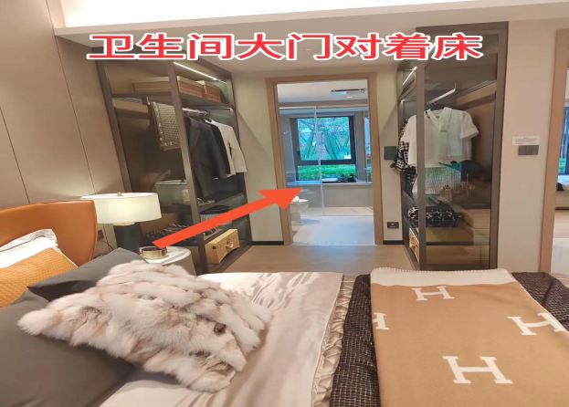
厕所门对床
夫妻床对着厕所 门， 易 出现夫妻相互辱骂 、 吵闹 、 男性前列腺不好， 女人妇科 不好， 夫妻 生 活 不和谐， 易 离婚。
化解之法：
1. 调整床位避开厕所 门。
2. 在厕所门上装珠帘。
3.厕所 门 口放圆地毯。
4.门两边挂开口的土葫芦

Slide 13



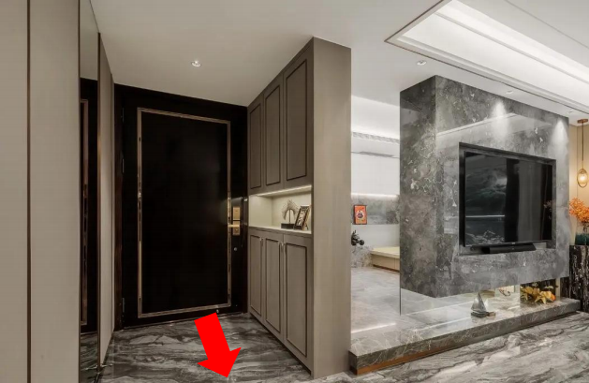
入门见玄关
入 门 见玄关， 距 离 门 至少2米左右， 否 则 为碰壁。
碰壁会运程差 、 身体差 、 财减退 、 人际差 、 琐事 多 、 黑暗堂。
化解之法：
1. 将玄关后移至2米处。

Slide 14

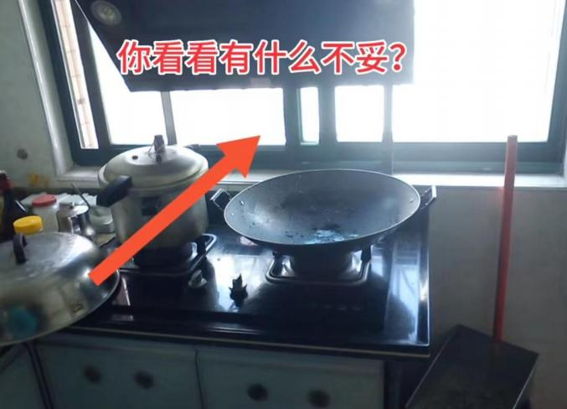
厨灶后不能有窗
法喜专用 法喜专用 法喜专用
法喜专用 法喜专用 法喜专用
法喜专用 法喜专用 法喜专用
灶主财， 后有窗容易败财， 漏财。
化解之法：
1. 调整灶的位置。
2. 封窗。

Slide 15



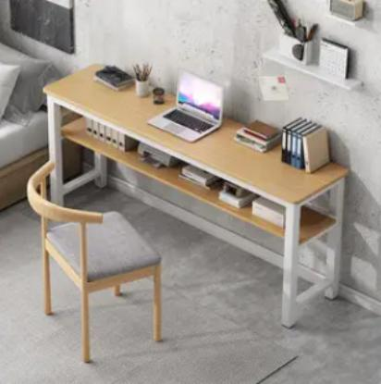
课桌面壁
书桌前面代表思维 、 思 考 、 心 情， 不 能逼压。 切不可面壁。
书桌后面无靠， 会受到别人影响； 没有主张， 坐 不住， 易走动。
化解之法：
调整书桌方位。 阅读时后背宜靠墙， 前 面 宜 有空间。

Slide 16

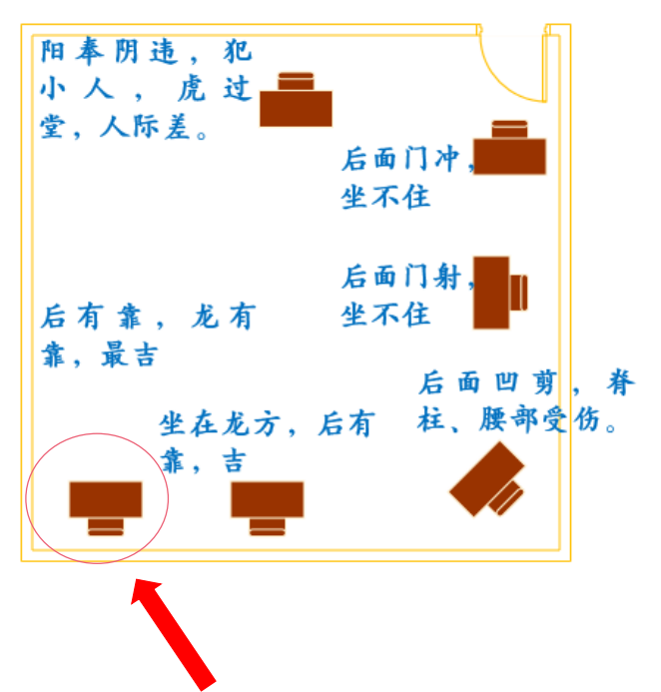
老板办公桌方位
右边门冲， 坐不住
化解之法： 选此方位为最佳。
18

Slide 17



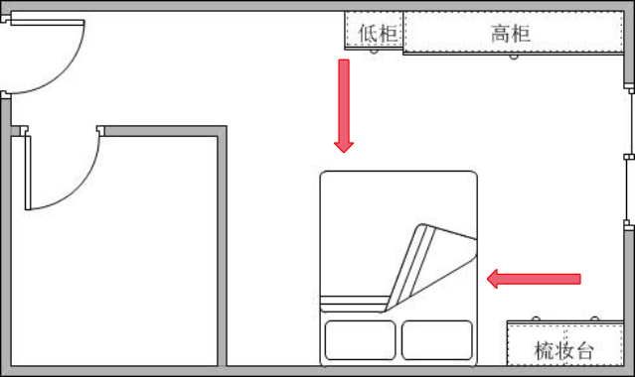
桌角、柜脚切床
对身体不好， 梳妆台和低柜切床， 切哪里哪里
受伤， 容易出现头部 、 心脏 、血液 、 肠 胃 方面的 问题， 易腰酸背痛 、 神经衰弱 、 不好睡。
化解之法：
1. 将柜角和桌角 用 防撞条包住。
2.把柜移开， 不要对着床。
3. 用九宫化煞符对着柜角。

Slide 18



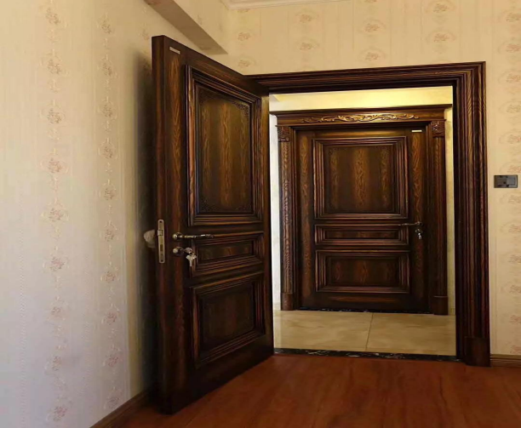
室内门对门
门对 门 主 口 舌是非 、 官 司 、 呼吸系统 、 喉咙疾 病。
化解之法：
1. 两个门之间放个圆形地毯。
2.在门上挂布帘。
3. 门 两边各挂 一 串 开光朱砂五帝钱。

Slide 19



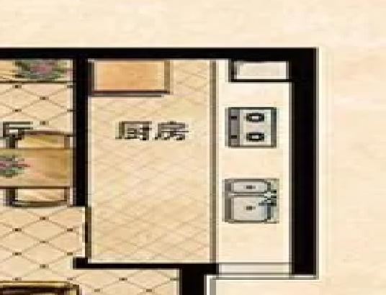
厨灶与水池的方位
右 左
背对着灶 台， 水池在左边为吃龙水, 龙水为桃花
水 、 药水 、 败财水， 主人 易犯烂桃花， 家人易 生 病 、 开 销 大 、破财。
化解之法：
1. 将调整水池至灶 台 右手边。
2. 用九宫化煞符对着水池。

Slide 20



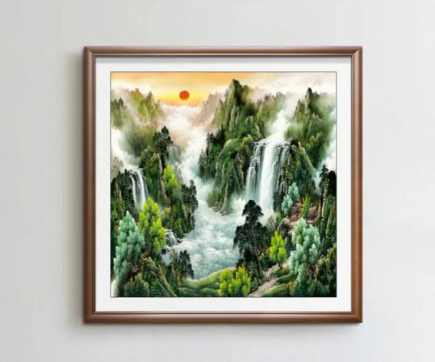
入门见山水画
入 门 见到流水画， 水往外流， 漏财， 妻子也容 易喜欢往外跑。
化解之法： 建议换成吉祥的画， 例如： 五福 临 门 、 富贵花开 、 三 羊开泰

Slide 21

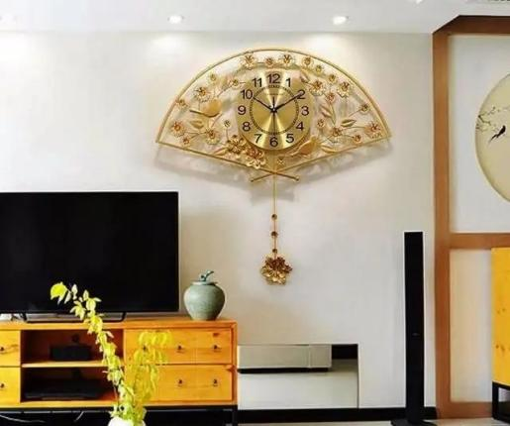
入门见钟
入 门 见钟， 神经衰弱， 动脑 多。 钟放在龙边， 男人反应强烈。 放在虎边， 女人反应强烈。
化解之法：
调整钟表位置。

Slide 22



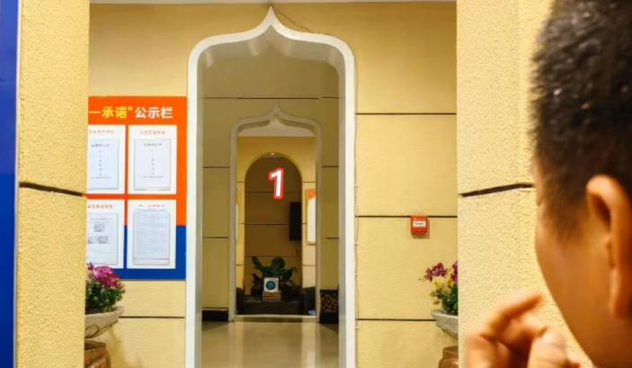
多重门
入 门 见到 多 重 门， 财来财去， 和家人及合作伙 伴默契差， 口 舌是非 多。
化解之法：
1. 将 门改到 另 一边。
2.在两门之间设一个屏风。
3. 门 两侧各挂 一 串 开光朱砂五帝钱。

Slide 23



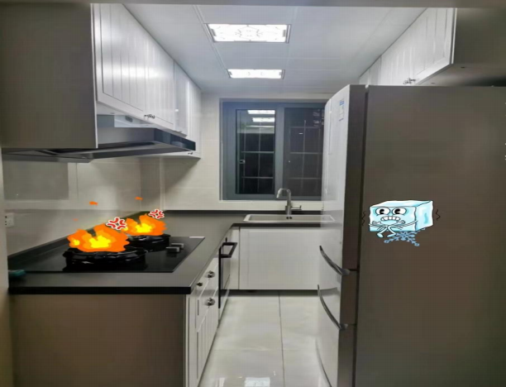
冰箱对着灶
冰箱对着灶 台， 家 中 的小孩叛逆， 水火交战， 家人争吵。
化解之法：
调整冰箱位置。

Slide 24

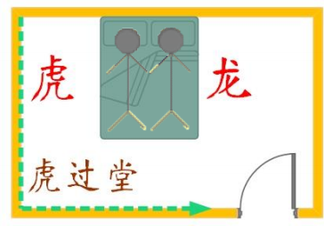
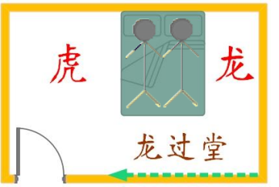
主卧床无靠
龙过堂， 但两边没有靠， 繁琐的事情多， 心 烦。
虎过堂， 两边没有靠， 欠左右手的帮忙， 心 烦， 琐事多， 家庭默契度差， 男 丁 不合， 容易生 口 舌是 非。
化解之法：
1、 调整床位， 人躺床上， 右手边开 门， 床 靠近龙边。
2、 在门梁上对房间 内 贴张九宫化煞符。

Slide 25



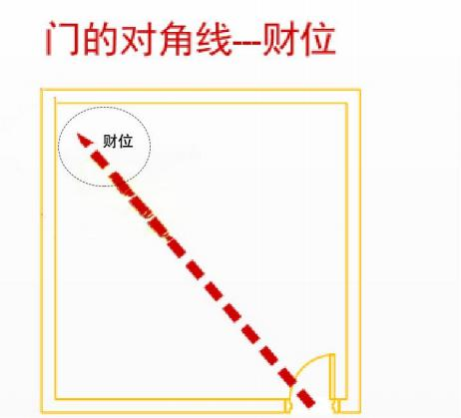
财位
财位， 不可开窗， 缺陷 、破裂 、 出入 、 开 门、 厨所 、 楼梯。
化解之法： 保持财位完整， 干净整洁， 摆放 招财吉祥之物。

Slide 26

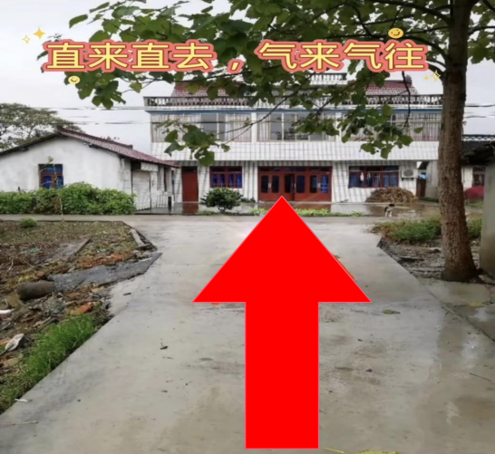
路冲
路冲或者水冲， 是所在的住宅办公楼 、 商 铺 正
对笔直的马路或者河流， 路冲容易引起疾病灾祸 和意外受伤 、 刑诉官 司。
化解之法：
1. 大 门前建造圆形花池。
2. 大 门前摆放三个大圆 石球。
3. 大 门前建高一米的围墙。

Slide 27

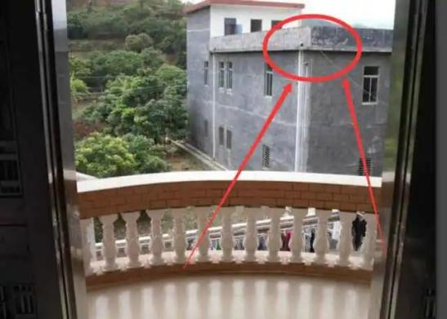
角煞
外面建筑的墙 角 正对着房屋叫尖角 煞， 如果尖
角位置正对住宅大 门或阳 台， 住户容易患上 一 些 慢性疾病, 尤其是疼痛和出血的病症, 同时还容易扭 伤 、 受刀伤。
化解之法： 将道家师傅开光的山海镇摆在阳 台， 对着尖角。

Slide 28

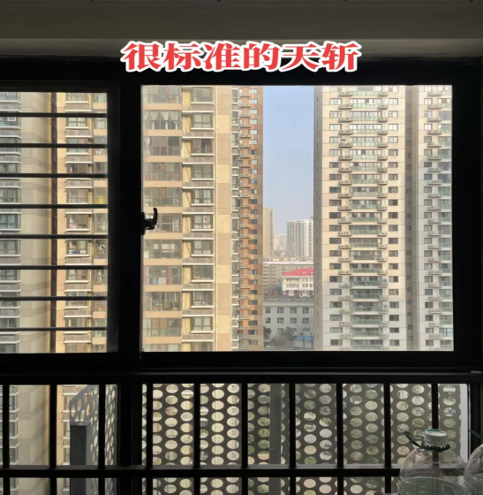
天斩煞
狭窄的 空 隙正对有人居住房屋的大 门， 居住的 人 易有血光之灾， 患需动手术类的疾病； 正对地 方如果是公 司， 公 司成 员之间易起争执冲突， 人 员流动率极高。
化解之法： 放置道家师傅开光的山海镇或狮 咬剑对着两楼之间。

Slide 29

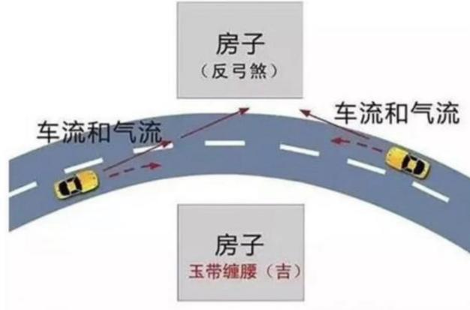
反弓煞
反 弓 煞位置的住户容易出现灾祸导致破财， 小
人不断， 事业上难得志， 这个位置如果做生意开 店， 会非常不利， 女性容易出轨犯桃花。
化解之法： 在反 弓处建一个圆形花圃或者大 型泰 山 石敢当。

Slide 30
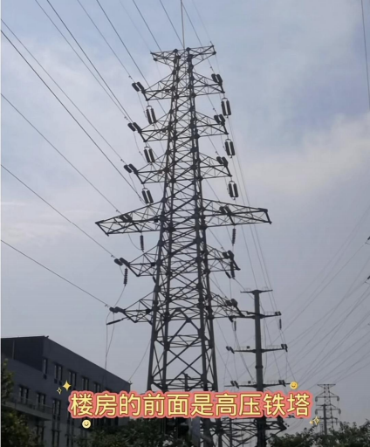
电线塔
面对大的电塔， 开 刀 、 带 刀 、 喝酒 、 受伤 、 凶 狠。 任何房子都不要对到大电塔。
化解之法： 对着电线塔方向放置一个道家师 傅开光的 八 卦 凸镜。

Slide 31


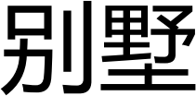
别墅龙边见水
水池
龙
虎
房屋龙边有水池或喷泉， 为吃龙水， 主人 易败 财， 烂桃花。
化解之法：
1. 将水池移到虎边。
2.建围墙阻挡。

Slide 32

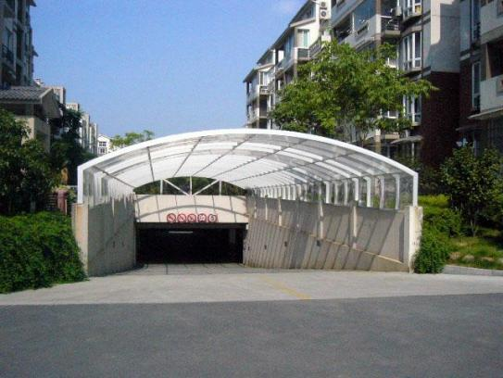
地下道口
大 门 面对停车场的出入 口， 为 漏财 、 桃花 、血 光， 势难聚气， 很难获得发展。
化解之法：
1. 调整 门 的方向。
2. 门 口放两个开光大象或麒麟。

Slide 33

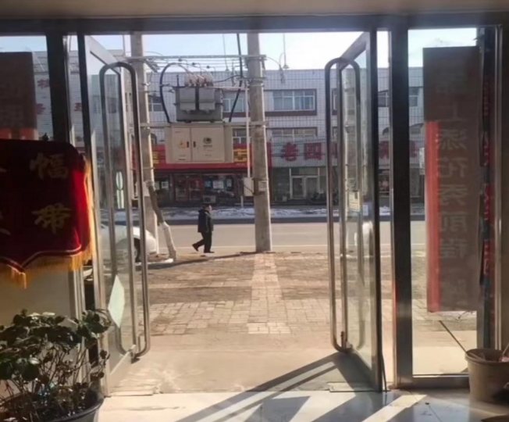
电线杆
电线杆根据距离远近确定影响程度。 在前方， 子女顽皮， 个性强悍。 如果是店铺， 生意难做， 是非 多。
化解之法：
1. 门前挂开光 八 卦 凸镜。
2. 将电线杆用 铁链锁起来。

Slide 34
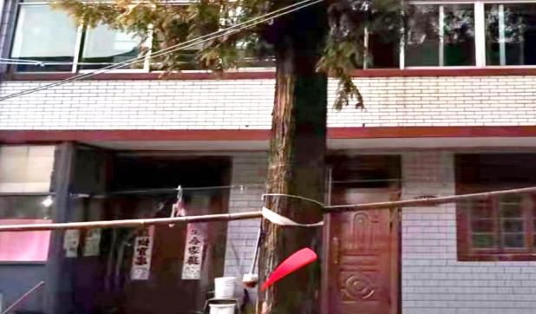
门前有大树
破财, 不 管你怎 么付出努 力， 财都进不来。 遇事 情， 阻 力 重 重。 家里边人的健康会出现问题。 人 被困住 了， 没有办法施展 自 己的才华， 门也代表 口， 口把你拴住 了， 就会让你郁闷不 开 心， 对家 运有很大影响。
化解之法：
1.直接把大树挪走， 把大树的根要清理干净。 2.如果大树离你的这个大门超过五米 、 十米的。 用 细的铁链， 在大树的根部缠绕三圈， 然 后 用
一把铁锁把它锁起来， 钥匙钥匙扔的远远的。 再 用 山海镇放在 门 口， 对着大树。

Slide 35
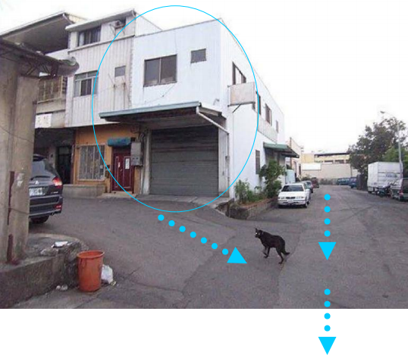
败财外局
虎过堂， 龙 空 、 龙 陷 、 龙水牵出
男 主人 易 因败财欠债而跑路。
化解之法：
1、 龙边摆放道家师傅开光十三层石塔。 2、 龙边摆放道家师傅开光泰 山 石敢当。

Slide 36

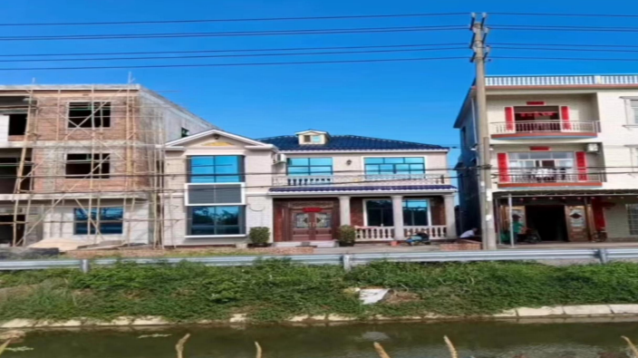
两高一低
住宅两边房子都比 自 家住宅高， 此 为 两 高夹 一 低， 一世被人欺。 家运败退， 犯 小人。
化解之法：
1. 可以在住宅外围平均摆放36枚古钱提升地 气 来化解。

Slide 37
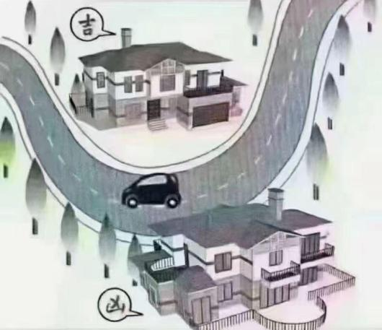
屋后见马路
房子后面有马路， 则屋后无靠， 缺贵人， 财运 不济， 易犯小人， 健康欠佳。
化解之法：
1. 屋后放 一 座假 山。
2. 屋后种树。

Slide 38
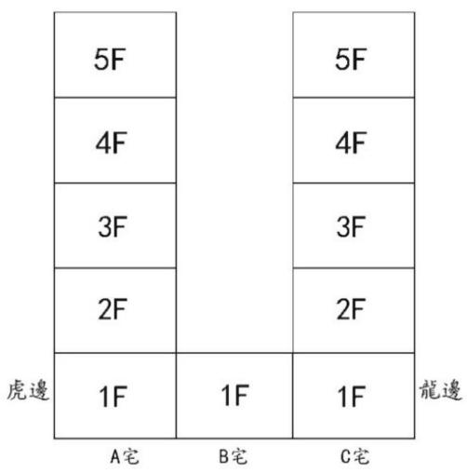
中间矮楼局
中间矮楼， 龙虎相逼， 会中风 、 发疯。 这种房 子也称雷打 丁， 是 男人早 死， 女人守寡的形局。
化解之法：B宅加高或搬迁。

Slide 39

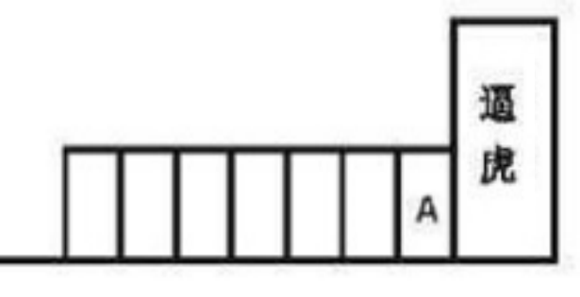
外局逼虎
逼虎和虎边太强。 白虎为官 星， 主压 力， 白虎
强就是压 力 大， 久 了就发疯 了， 并且容易生智慧 不足的孩子， 也就是出傻子。
化解之法：
1. 龙边放13层宝塔。
2. 龙边放泰 山 石敢当。

Slide 40


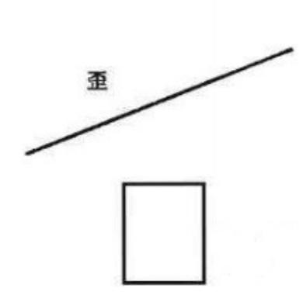
出门见歪墙或斜路
A
对到歪的墙 、 歪的路， 主人投机 、 脾气大， 心 脏 不好。 如果歪的严重的时候， 也是中风的条件。
化解之法： 在A位置放一个圆石球。

Slide 41
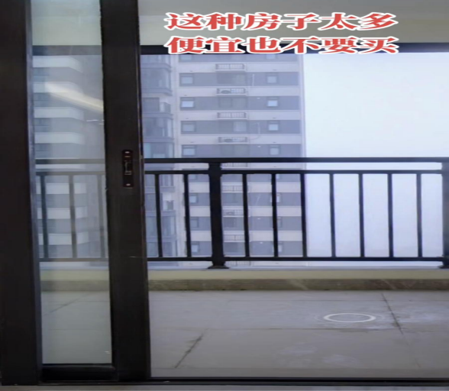
壁刀煞
窗户或阳 台对到切煞， 就是壁 刀， 业主容 易脾气大， 心脏不好。 如果切的严重的时候， 也是中风的条件。
化解之法：
1.在被切处放个道家师傅开光的山海镇。 2.被切处贴一道九宫化煞符。
3.在 阳 台对着壁 刀处放置大型水晶球。
90

Slide 42

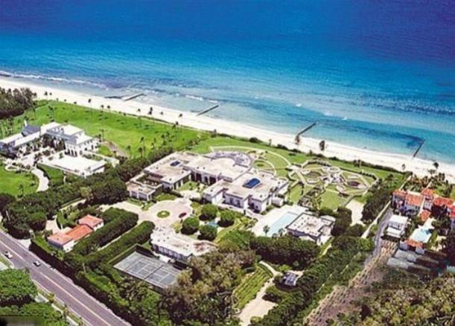
屋后见水
无论屋后有海 、 有河流 、 有水池 、 有游泳池都
一样， 都会有外遇 、 乱伦 、 乱搞 男女关系 、 不 正 当 的桃花问题。
化解之法： 加一道墙化解。
91

Slide 43

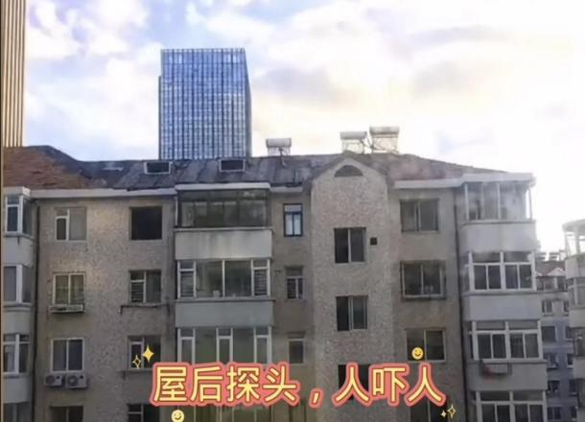
小人探头
小人探头， 住家开 门或开窗看见此煞气的景象， 易使住宅遭遇小偷光顾， 或是家中频频发生 漏财、 金钱守不住的情形。 在职场或商场的生涯裡， 也 易招致小人暗算或背叛， 导致升迁不顺的窘境。
化解之法： 对着探头方向挂一个 凸 面八卦镜。
92

Slide 44

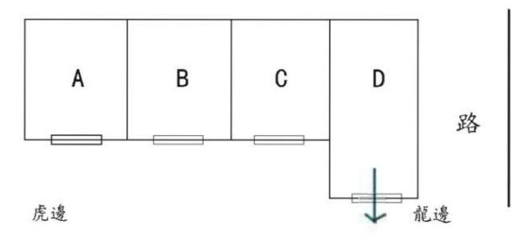
遇小偷
龙边有路。 因 龙边主财， 有路， 财走， 易遭 小 偷。
化解之法：
1. 龙边放13层石塔。
2. 龙边放泰 山 石敢当。

Slide 45
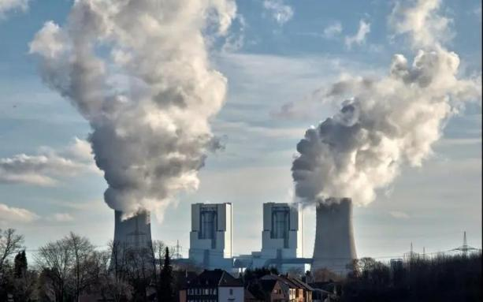
烟囱
房屋对到冒 烟的东 西， 如烟 囱 等， 会吸毒 、 肿 瘤。
化解之法： 正对烟囱 方向挂一个 凸 面八卦镜。

Slide 46

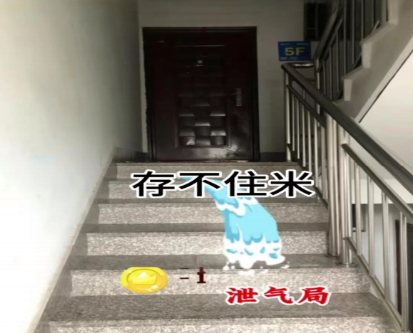
出门见下楼梯
入 户 门对着下楼梯， 留 不住财， 运 势往下走。 腿脚容易受伤。 家运容易败落。
化解之法：
1.在 门 口请两 只 开 了光的铜麒麟对着 门 外。 2.在 门 口放天官赐福即可。
3.在大门的两边挂两个开光土葫芦。

Slide 47
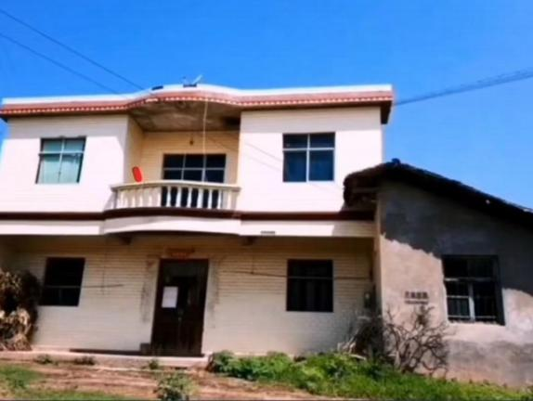
耳房
法喜专用 法喜专用 法喜专用
法喜专用 法喜专用 法喜专用
房子的两边达斜屋， 为停 尸 房或背药 罐。 房子的后面盖斜屋， 为披麻屋。
化解之法：
1. 偏房离正房至少10厘米。
2. 正房偏房 同 时建。
法喜专用 法喜专用 法喜专用

Slide 48
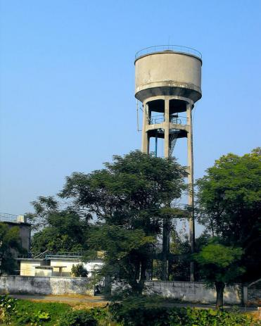
房子对面有水塔
房子面对水塔， 会经常吃药 、 打点滴。 水塔在
前 面， 易 患下半 身 的病， 在后面， 易 患上半 身 的 病。
化解之法： 对着水塔的方向放置一个 凸 面 八 卦镜。

Slide 49
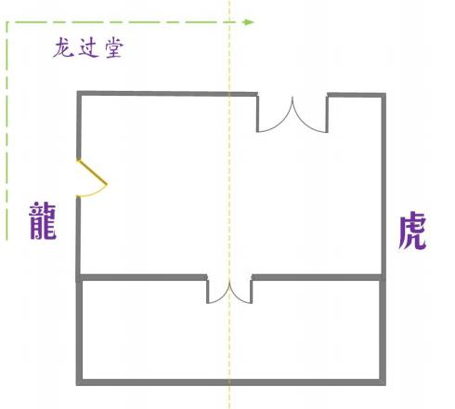
龙砂断
龙边过堂， 吉。 龙过堂， 家和万事兴； 虎过堂， 家 不和， 万 事穷， 夫妻不和， 兄弟反 目。
但如果龙砂断， 易犯官 司 、 人伤亡 。 故龙边不 宜断， 不 宜 开 门， 开 一个 门， 至少伤一人； 开 两 个 门， 至少伤两人。
化解之法： 将龙边 门 封起来。

